Slide 1
疫学勉強会
総論１
第1回_09052020
担当者：小山

Slide 2
疫学とは
明確に規定された人間集団の中で出現する健康関連のいろいろな事象の頻度と分布（記述疫学descriptive epidemiology）、およびそれらに影響を与える要因（分析疫学analytical epidemiology）を明らかにして、健康関連の諸問題に対する有効な対策樹立に役立てるための科学
The study of how often diseases occur in different groups of people and why
Monitoring or surveillance of time trends to show which diseases are increasing or decreasing in incidence and which are changing in their distribution

Slide 3





対象集団を規定し、
アウトカムの頻度や分布を
明らかにし、
影響を与える要因を明らかにする

Slide 4
Target population (母集団)
Target population：母集団
| 研究において結論を出そうとする対象となっている集団（例：X/XX～X/ZZにおけるCOVID19感染者）
Study population：対象母集団
| target populationのうち、アクセスしやすい／可能な集団（例：X/XX～X/ZZにおける○○病院内のCOVID19感染者）
Sample：標本
| study populationのうち、ランダムに抽出された集団。Target populationを代表する集団となる。

Slide 5
Problems of floating numerators
アウトカムが、母集団がきちんと定義されていない状態で“測定”されること
例）自動車事故は被害者の家の5マイル圏内で最も多く起こる
例）腎結石のある最も多くの人は一日に6ピンチよりも少ない量の酒を飲む
例）祖母は毎日3パックの喫煙をし、90歳まで生きた
母集団の定義
だれ？
場所？
いつ？

Slide 6
対象集団を規定し、
アウトカムの頻度や分布を
明らかにし、
影響を与える要因を明らかにする

Slide 7
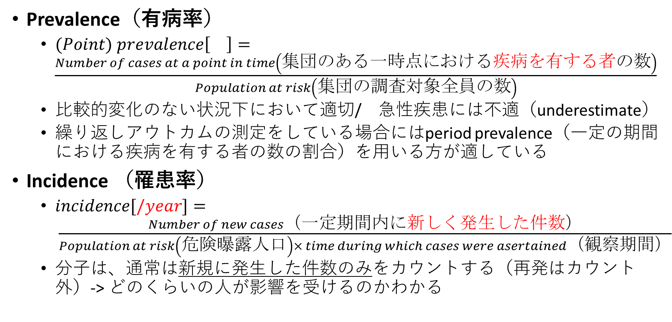
Measurement of disease frequency
Prevalence（有病率）
$(Point) prevalence\left[\right]=\frac{Number of cases at a point in time（集団のある一時点における疾病を有する者の数）}{Population at risk（集団の調査対象全員の数）}$
比較的変化のない状況下において適切/ 急性疾患には不適（underestimate）
繰り返しアウトカムの測定をしている場合にはperiod prevalence（一定の期間における疾病を有する者の数の割合）を用いる方が適している
Incidence （罹患率）
$incidence[/year]= \frac{Number of new cases（一定期間内に新しく発生した件数）}{Population at risk（危険曝露人口）× time during which cases were asertained（観察期間）}$
分子は、通常は新規に発生した件数のみをカウントする（再発はカウント外）-> どのくらいの人が影響を受けるのかわかる

Slide 8
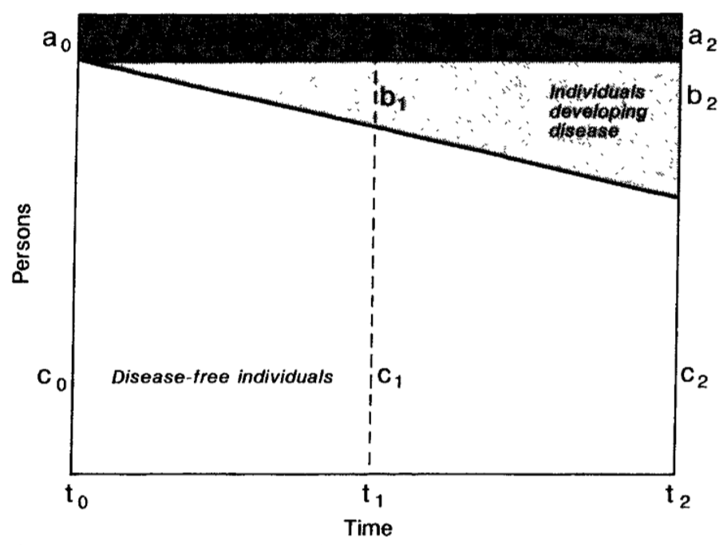
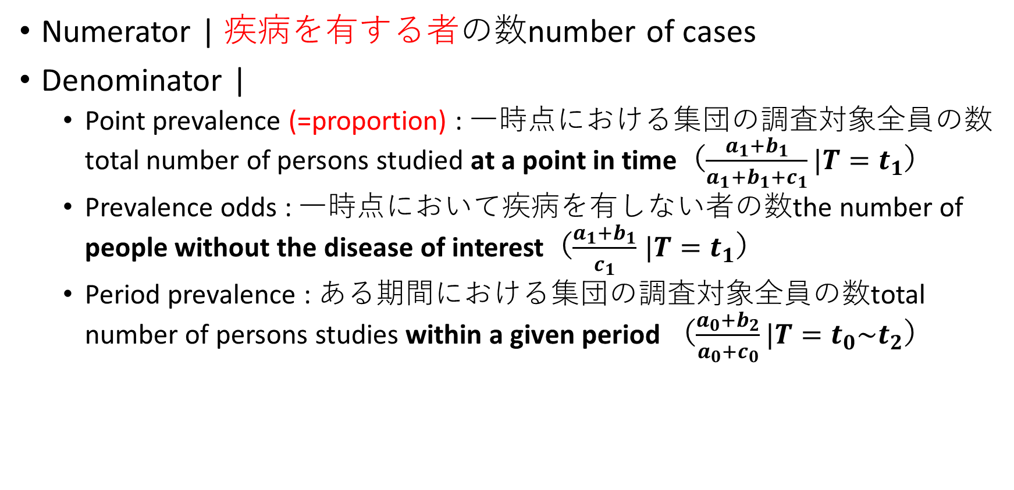
Prevalence
Numerator | 疾病を有する者の数number of cases
Denominator |
Point prevalence (=proportion) : 一時点における集団の調査対象全員の数total number of persons studied at a point in time（$\frac{a_{1}+b_{1}}{a_{1}+b_{1}+c_{1}}|T=t_{1}$）
Prevalence odds : 一時点において疾病を有しない者の数the number of people without the disease of interest（$\frac{a_{1}+b_{1}}{c_{1}}$ $|T=t_{1}$）
Period prevalence : ある期間における集団の調査対象全員の数total number of persons studies within a given period （$\frac{a_{0}+b_{2}}{a_{0}+c_{0}}|T=t_{0}\sim t_{2}$）

Slide 9




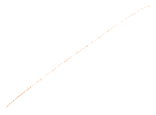


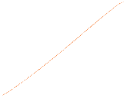





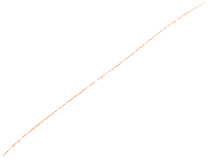








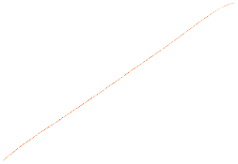


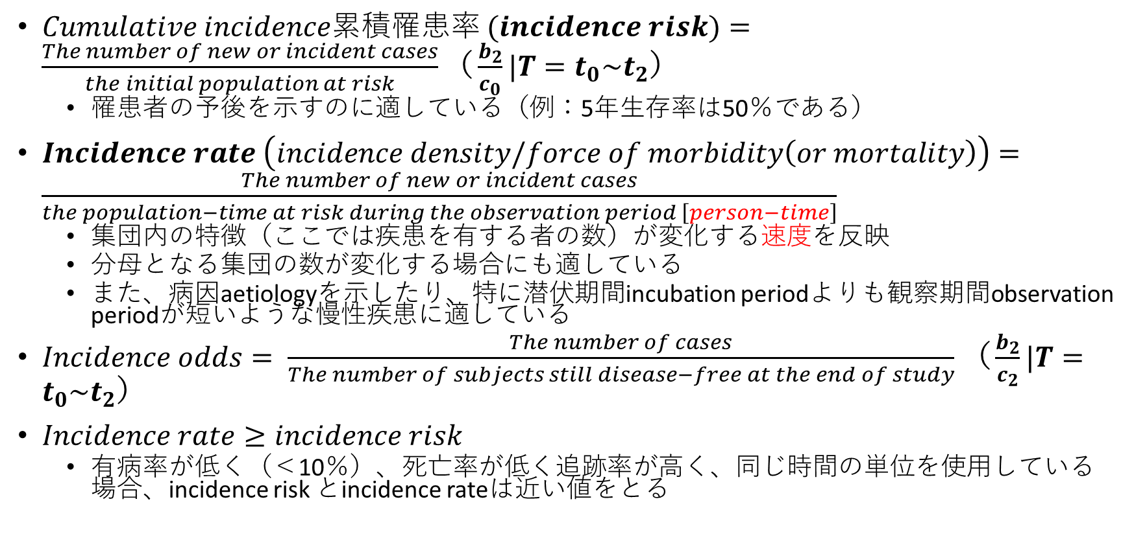

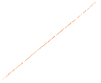

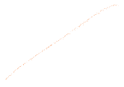



Incidence
$Cumulative incidence累積罹患率 (incidence risk)=\frac{The number of new or incident cases}{the initial population at risk}\text{（}\frac{b_{2}}{c_{0}}|T=t_{0}\sim t_{2}\text{）}$
罹患者の予後を示すのに適している（例：5年生存率は50％である）
$Incidence rate \left(incidence density/force of morbidity\left(or mortality\right)\right)=\frac{The number of new or incident cases}{the population−time at risk during the observation period \left[person−time\right]}$
集団内の特徴（ここでは疾患を有する者の数）が変化する速度を反映
分母となる集団の数が変化する場合にも適している
また、病因aetiologyを示したり、特に潜伏期間incubation periodよりも観察期間observation periodが短いような慢性疾患に適している
$Incidence odds= \frac{The number of cases}{The number of subjects still disease−free at the end of study}$ $\text{（}\frac{b_{2}}{c_{2}}|T=t_{0}\sim t_{2}\text{）}$
$Incidence rate≥incidence risk$
有病率が低く（＜10％）、死亡率が低く追跡率が高く、同じ時間の単位を使用している場合、incidence risk とincidence rateは近い値をとる

Slide 10
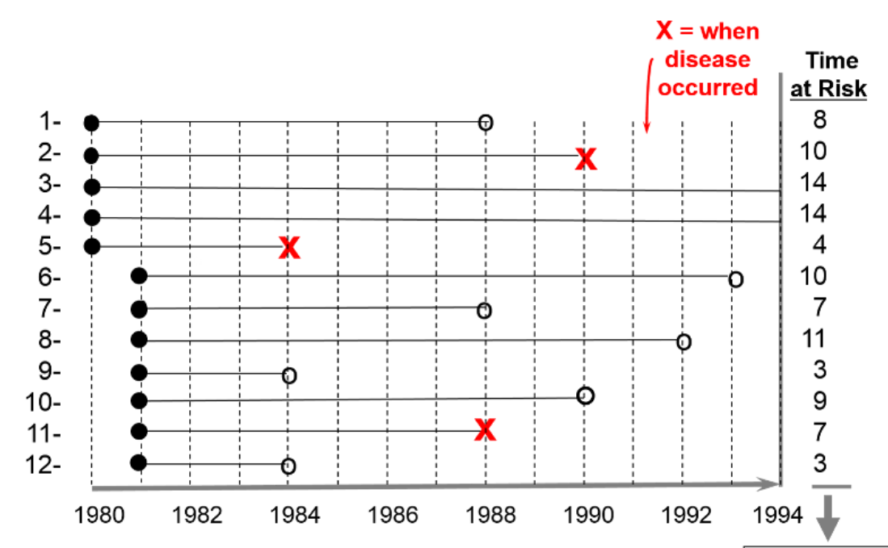
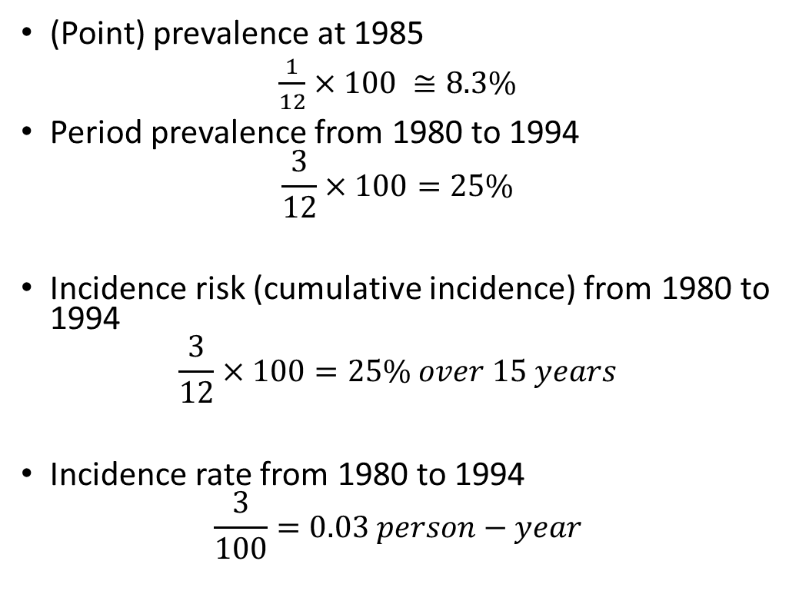
Example
(Point) prevalence at 1985
$\frac{1}{12}×100 ≅8.3\%$
Period prevalence from 1980 to 1994
$$\frac{3}{12}×100=25\%$$
Incidence risk (cumulative incidence) from 1980 to 1994
$$\frac{3}{12}×100=25\% over 15 years$$
Incidence rate from 1980 to 1994
$$\frac{3}{100}=0.03 person−year$$
Figure represents 10 new cases of illness over about 15 months in a population of 20 persons.
Each horizontal line represents one person.
X and O represents when disease occurred and when loss to follow up respectively. While solid back dots indicated enrollment.

Slide 11
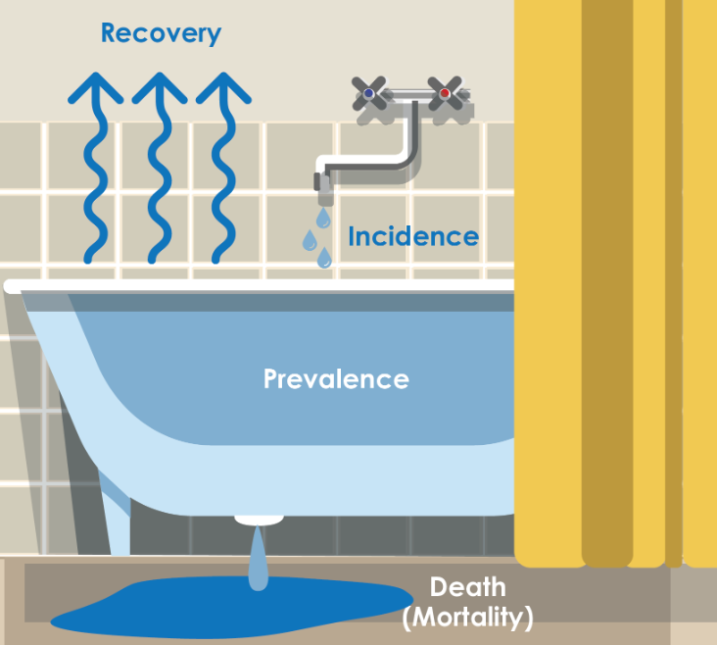
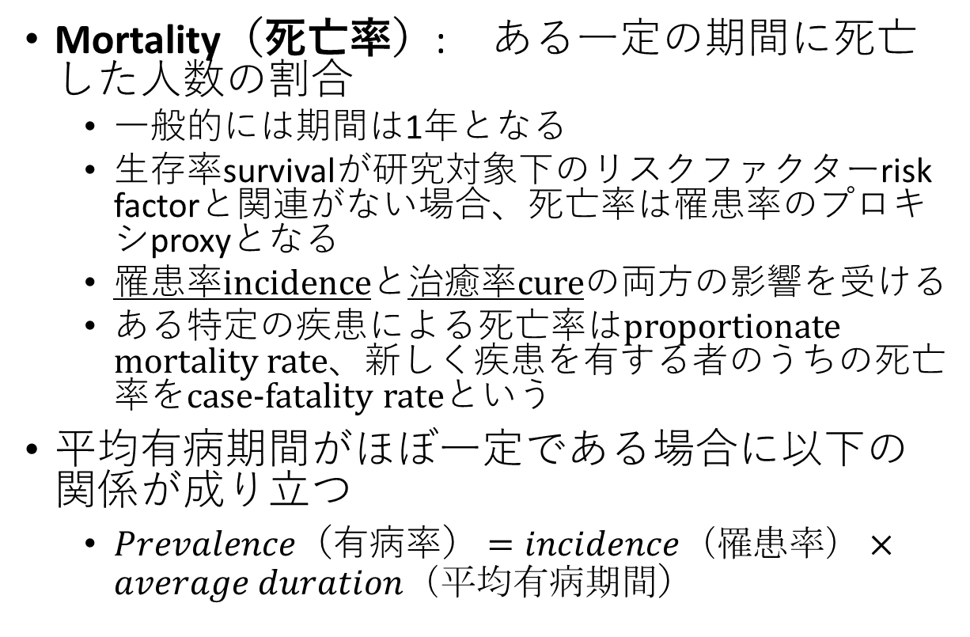
Measurement of disease frequency
Mortality（死亡率）: ある一定の期間に死亡した人数の割合
一般的には期間は1年となる
生存率survivalが研究対象下のリスクファクターrisk factorと関連がない場合、死亡率は罹患率のプロキシproxyとなる
罹患率incidenceと治癒率cureの両方の影響を受ける
ある特定の疾患による死亡率はproportionate mortality rate、新しく疾患を有する者のうちの死亡率をcase-fatality rateという
平均有病期間がほぼ一定である場合に以下の関係が成り立つ
$Prevalence（有病率）=incidence（罹患率）×average duration（平均有病期間）$

Slide 12
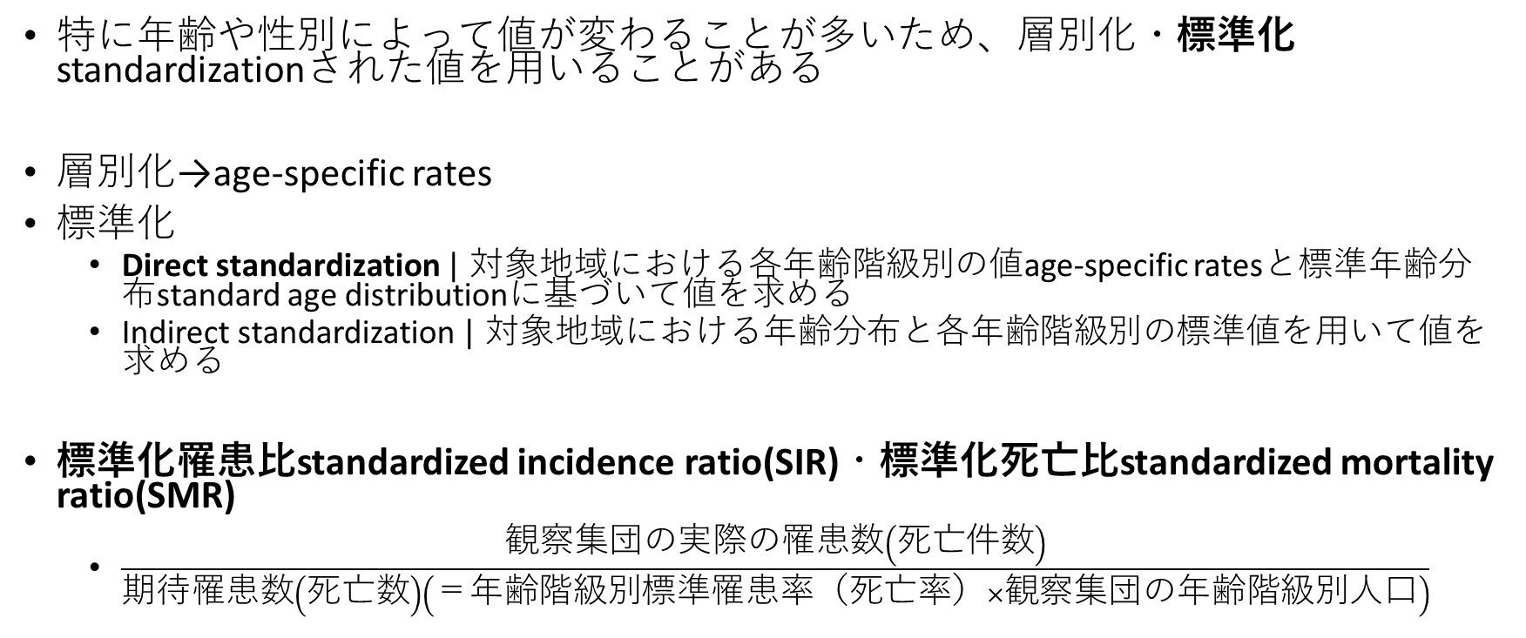
Crude or specific rates
特に年齢や性別によって値が変わることが多いため、層別化・標準化standardizationされた値を用いることがある
層別化→age-specific rates
標準化
Direct standardization | 対象地域における各年齢階級別の値age-specific ratesと標準年齢分布standard age distributionに基づいて値を求める
Indirect standardization | 対象地域における年齢分布と各年齢階級別の標準値を用いて値を求める
標準化罹患比standardized incidence ratio(SIR)・標準化死亡比standardized mortality ratio(SMR)
$\frac{観察集団の実際の罹患数（死亡件数）}{期待罹患数（死亡数）（＝年齢階級別標準罹患率（死亡率）×観察集団の年齢階級別人口）}$

Slide 13
対象集団を規定し、
アウトカムの頻度や分布を
明らかにし、
影響を与える要因を明らかにする

Slide 14
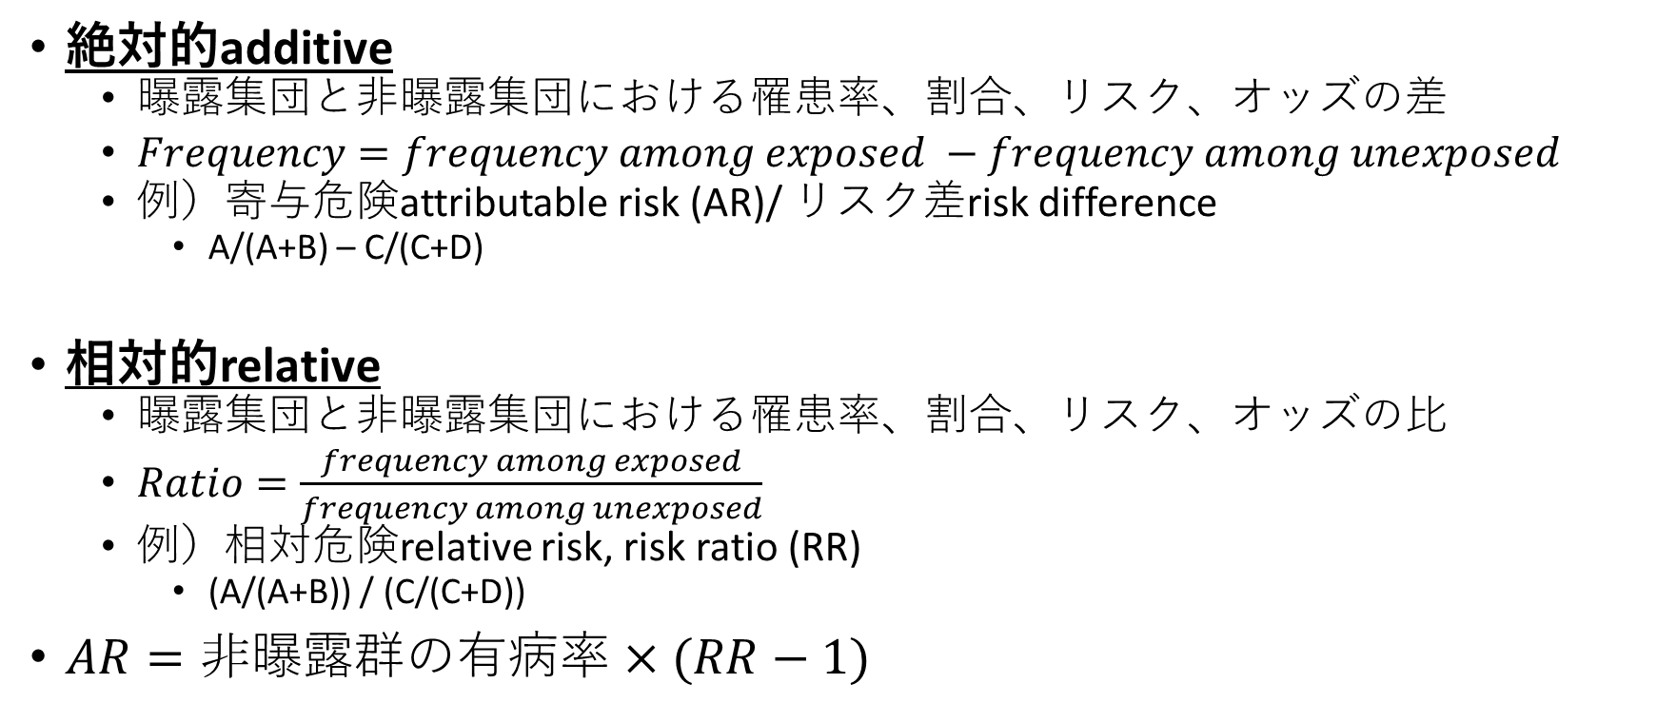
Measurement of disease effects
要因 | 罹患 |  | 計
 | あり | なし
曝露群 | A | B | A+B
非曝露群 | C | D | C+D
絶対的additive
曝露集団と非曝露集団における罹患率、割合、リスク、オッズの差
$Frequency=frequency among exposed −frequency among unexposed$
例）寄与危険attributable risk (AR)/ リスク差risk difference
A/(A+B) – C/(C+D)
相対的relative
曝露集団と非曝露集団における罹患率、割合、リスク、オッズの比
$Ratio=\frac{frequency among exposed}{frequency among unexposed}$
例）相対危険relative risk, risk ratio (RR)
(A/(A+B)) / (C/(C+D))
$AR=非曝露群の有病率×(RR−1)$

Slide 15
Which measures would be reported
相対的・絶対的
例えば、相対リスクは関連の強度を表すため、病因に関する研究で用いることが多いが、絶対リスクは実際のケース数を示すため、公衆衛生の運営上用いることが多い（ただし、絶対ではない）
オッズ比・相対危険
相対危険Risk ratio, relative risk(RR) = (A/(A+B)) / (C/(C+D))
オッズ比odds ratio(OR) = (A/B) / (C/D)
非曝露群における有病率が10％以下の場合、ORをRRに近似できる

Slide 16
Comparison of effect parameters
実際に研究で何を報告するかは、1)研究の目的、2)使用しているモデルや置いている仮定、などによる
Pitfall of effect parameters
 | Risk difference | Risk Ratio | Odds Ratio
Predicts invalid probability | 〇 | 〇 | ×
Zero-constraints | × | 〇 | 〇
Baseline risk dependence | 〇 | 〇 | 〇
Non-collapsibility | × | × | 〇
Asymmetry to outcome variable | × | 〇 | ×
妥当な範囲外の値を得る可能性がある
ベースラインのリスクが0または1の場合、RDもRRも値を正しく計測することが出来ない
ベースラインのリスクによって、介入に対する反応の割合が決定する
層別化された値と、マージナルな値が異なる
リファレンスの値が曝露群か非曝露群かによって値が変化する

Slide 17
Type of error in study
偶然誤差random error
選択バイアスselection bias
情報バイアスinformation bias
交絡バイアスconfounding bias
系統誤差systematic error

Slide 18
Random error
偶然誤差random error：理想的な状況でも偶然に起こる誤差
サンプルのばらつきsampling variabilityおよび曝露とアウトカム間の関連性が一意に定まらないnondeterministic counterfactualsことが主な原因である
サンプルのばらつきによる誤差は、標本数を大きくする、などの対応により、 曝露とアウトカム間の一意に定まらない関連性による誤差はベイズ統計(Bayesians)(cf; frequentists)を用いるなどの対応により、減らすことが出来る

Slide 19
Sampling variability_P-values and confidence intervals
P値p-value
偶然に観察されたものと同じだけの強度の関連性を標本から得る確率のこと(probability of obtaining an outcome in the study sample as extreme from the null hypothesis as that observed, simply by chance), i.e., 研究において標本から得られた値が偶然によるものである確率
効果量の大きさ、サンプルサイズによる
95%信頼区間95% confidence interval
100回推計値を計算した場合に95回はその値が存在する区間を表す

Slide 20
Bias/systematic error
バイアスbias/系統誤差systematic error：実際のデータと真実の間にある差、内的妥当性internal validityを欠くこと、データの収集方法が適切でないため系統的に起こる一定の方向性をもつ誤差
選択バイアス| 研究の対象者を決める時点で生じるバイアス
情報バイアス| 曝露やアウトカムの測定の際に、情報の取違や測定方法が不十分であるために、一方向に偏って測定結果が出てしまうこと
交絡| 曝露とアウトカムの関連性に対する誤差

Slide 21
Selection bias
対象母集団study population、標本sampleが母集団target populationの特徴を反映していないときにおこる
対象集団の不適切な定義・サンプリングにおける正確性の欠如・曝露群と非曝露群、または疾患群と非疾患群など母集団内で診断の手順が異なること・研究実施中による集団の変化、などが主な原因とされる

Slide 22
Example of selection bias
Incidence-prevalence bias(Neyman bias/ survival bias)
曝露が予後に関わっている、あるいは予後関連因子である場合に、生存者をサンプリングすることで、曝露因子の頻度にバイアスをもたらす
例）喫煙と急性心疾患の関連を調査する。生存者は低い喫煙率を示す。
Loss-to-follow up bias
コホート研究において追跡調査中に、研究から脱落することでもたらされる
例）コホート研究下、初期集団に比べ高い社会経済的地位にいる人が残る。
Publication bias
実際に出版されている研究が、実際に行われている研究全てを反映しないことによるバイアス。統計的有意差の有無、サンプルサイズ、著者名、研究デザインなどが決定要因とされる
関連性がない研究negative reportよりもある研究positive report（p<0.05）がacceptされる（study on reproducibility）

Slide 23
Information bias
データを集めている際に起きる。
間違った分類によるバイアスmisclassification bias・生態学的研究によるバイアスecological fallacy・平均への回帰regression to the meanなどが主な3つのバイアスである

Slide 24
Example of information bias
misclassification
Differential vs non-differential：分類の間違いがグループ間で異なる場合と違う場合
思い出しバイアスrecall bias：アウトカムの有無が対象者の回答に影響を与える場合。アウトカムを経験した対象者はよりその時の記憶が鮮明である、など。
Reporting bias：特にセンシティブな質問の際に起こる。妊娠中の喫煙量を偽る（social desirability bias）、など。
Ecological fallacy
分析対象を個人ではなく地域／集団単位とした場合、その結果が個人に当てはまらない（multilevel analysis）
Regression to the mean
始めのデータ収集の際に極端な値をとった場合、そのあとのデータはより分布の中心に近い値を示す、という現象により、2地点以上のデータを比較する場合に、誤った関係性を示してしまう

Slide 25
Assessment of quality of measurement
 |  | 疾患の有無
 |  | 有 | 無
テストの結果 | 陽性 | A | true positive | B | false positive
 | 陰性 | C | false negative | D | true negative
感度sensitivity：疾患を有するものを正しく特定する確率（A/(A+C)*100）
特異度specificity：疾患を有しないものを正しく特定する確率（D/(B+D)*100）
陽性的中率positive predictive value(PPV)：陽性者のうち疾患を有する者を正しく特定し、疾患を有しないものを偽陽性と判定しない確率（(A/(A+B))*100）
陰性的中率negative predictive value(NPV)：陰性者のうち疾患を有しないものを正しく特定し、疾患を有する者を偽陰性と判定しない確率（(D/(C+D))*100）

Slide 26



Confounding
曝露とアウトカムの双方に関連し、片方のグループに偏って存在する交絡因子confoundersの存在によって生じる
Summer (sunlight)
Eating ice cream
Sunburn
交絡因子を取り除くことによって、曝露とアウトカムの間の因果関係を明らかにすることが出来る

Slide 27
Dealing with confounders
標準化standardization
層別化stratification
重みづけweighting
統計的調整mathematical modeling with adjustment
モデリングにおけるassumption

Slide 28
Eliminating confounders
“there are known knowns. There are things we know that we know. There are known unknowns. That is to say, there are things that we now know we don’t know. But there are also unknown unknowns. There are things we do not know we don’t know.” (Rumsfeld, 2002)
Known knowns：既知かつ測定されている因子-> measured confounders -> 調整可能
Known unknowns：既知だが未測定の因子-> unmeasured confounders -> 調整不可
Unknown unknowns：既知ではない因子-> unmeasured confounders -> 調整不可

Slide 29
Hill’s criteria on causation
強固性strength：関連性がどれだけ強いのか
一致性consistency：結果の再生産reproducibilityが行われるか
特異性specificity：曝露とアウトカム間には特異的な関係性があるのか
時間的前後性temporality：曝露がアウトカムに先行しているか
生物学的勾配biological gradient・量反応曲線dose-response ：曝露の増加に伴いアウトカムも増加しているか
妥当性plausibility：生物学的なメカニズムや論理的な根拠が明らかであるか
一貫性coherence：先行研究との食い違いの有無
実験的experiment：介入による効果の判定、observation<experimental…?
類似性analogy：似たような先行研究、既知の事実との類似（例）喫煙と肺がんの関係性から間接喫煙と肺がんの関係性を疑う）

Slide 30

Summary
疫学とは、明確に規定された人間集団の中で出現する健康関連のいろいろな事象の頻度と分布、およびそれらに影響を与える要因を明らかにして、健康関連の諸問題に対する有効な対策樹立に役立てるための科学
Prevalenceはある時点（期間）においてアウトカムを有する人数の割合、incidenceはアウトカムを有する人数の変化する速度を表す
曝露要因とアウトカムの関連を見るために、risk difference, relative risk, odds ratioなどの推定値を用いる
疫学研究の際には、偶然誤差と系統誤差に注意する必要がある
系統誤差は、sampling bias, information bias, confoundingの3つに分けられ、これを減らす（なくす）よう努める必要があるが、偶然誤差は不可避的に出現する
関連性があることと、因果関係にあることは異なり、ヒルの判断基準や存在する誤差に留意して議論する必要がある

Slide 31
References
疫学用語の基礎知識 日本疫学会 https://jeaweb.jp/glossary/index.html
Incidence and Prevalence-Everything you need to know https://www.youtube.com/watch?v=cTp_ONVVrh8
Incidence vs Prevalence https://www.technologynetworks.com/immunology/articles/incidence-vs-prevalence-329073
Ranganathan P, Aggarwal R. Study designs: Part 1 - An overview and classification. Perspect Clin Res. 2018;9(4):184‐186. doi:10.4103/picr.PICR_124_18
Victora CG. What's the denominator?. Lancet. 1993;342(8863):97‐99. doi:10.1016/0140-6736(93)91291-s
Measures of disease frequency http://sphweb.bumc.bu.edu/otlt/MPH-Modules/EP/EP713_DiseaseFrequency/EP713_DiseaseFrequency_print.html
Viera AJ. Odds ratios and risk ratios: what's the difference and why does it matter?. South Med J. 2008;101(7):730‐734. doi:10.1097/SMJ.0b013e31817a7ee4
Huitfeldt A, Goldstein A, Swanson SA. The choice of effect measure for binary outcomes: Introducing counterfactual outcome state transition parameters. Epidemiol Methods. 2018;7(1):20160014. doi:10.1515/em-2016-0014

Slide 32
References
Halsey, L., Curran-Everett, D., Vowler, S. et al. The fickle P value generates irreproducible results. Nat Methods 12, 179–185 (2015). https://doi.org/10.1038/nmeth.3288
Vaux, D. Know when your numbers are significant. Nature 492, 180–181 (2012).
Hernán MA, Robins JM (2020). Causal Inference: What If. Boca Raton: Chapman & Hall/CRC.
Tripepi G, Jager KJ, Dekker FW, Wanner C, Zoccali C. Bias in clinical research. Kidney Int. 2008;73(2):148‐153. doi:10.1038/sj.ki.5002648
Delgado-Rodríguez M, Llorca J. Bias. J Epidemiol Community Health. 2004;58(8):635‐641. doi:10.1136/jech.2003.008466

Slide 33
References
Hernán MA, Hernández-Díaz S, Robins JM. A structural approach to selection bias. Epidemiology. 2004;15(5):615‐625. doi:10.1097/01.ede.0000135174.63482.43
van Smeden M, Lash TL, Groenwold RHH. Reflection on modern methods: five myths about measurement error in epidemiological research. Int J Epidemiol. 2020;49(1):338‐347. doi:10.1093/ije/dyz251
Trevethan R (2017) Sensitivity, Specificity, and Predictive Values: Foundations, Pliabilities, and Pitfalls in Research and Practice. Front. Public Health 5:307. doi: 10.3389/fpubh.2017.00307
Lucas RM, McMichael AJ. Association or causation: evaluating links between "environment and disease". Bull World Health Organ. 2005;83(10):792‐795.

Slide 34
Recommended references
The Book of Why: The New Science of Cause and Effect, Judea Pearl, Dana Mackenzie, Hachette UK, 2018; https://books.google.co.jp/books/about/The_Book_of_Why.html?id=BzM0DwAAQBAJ&redir_esc=y
Epidemiology: Beyond the basics, Moyses Szklo, F.Favier Nieto, Jones and Bartlett publishers, MA, US, 2014; https://books.google.co.jp/books?id=TuJrwZEIY3UC&printsec=frontcover&dq=epidemiology+beyond+the+basics&hl=en&sa=X&ved=0ahUKEwj2npLX25bpAhUN_GEKHRUCBgUQ6AEIKDAA#v=onepage&q=epidemiology%20beyond%20the%20basics&f=false

